Slide 1
L’ALIMENTATION CHEZ LES ÊTRES VIVANTS

Slide 2
Alimentation Chez Les Êtres Vivants التغذية عند الكائنات الحية
Jeudi 27 décembre 2018

Slide 3
Introduction
-Tous les etres vivants se nourrissent pour survivre. le régime alimentaire est l’ensemble des aliments consommés par un etre vivant . les etres vivants n’ont pas le même régime alimentaire.

Slide 4
Problématique:
Quels sont les différents types de régimes alimentaires?
Quels sont les organes et structures caractéristiques de chaque régime?
Quelles sont les composantes des aliments ?

Slide 5
I)-Le régime alimentaire omnivore chez l’homme:
Qu’est ce qu’un régime alimentaire? -les animaux ne mangent pas la même chose. Leurs régimes alimentaires sont différents:

Slide 6
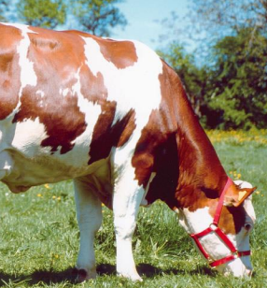
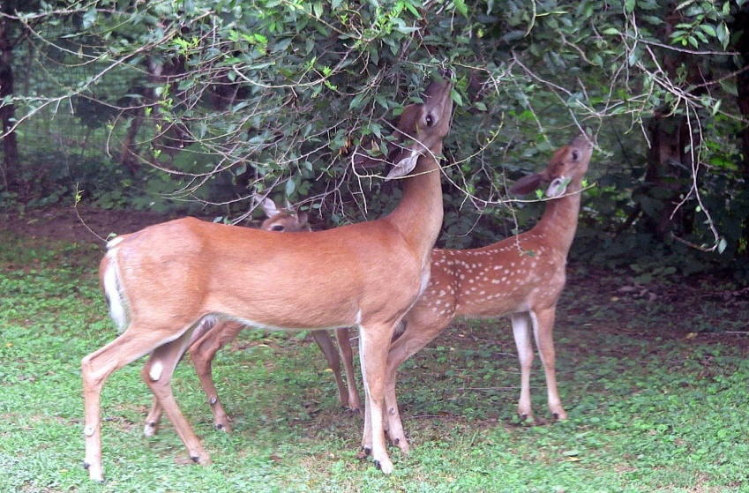
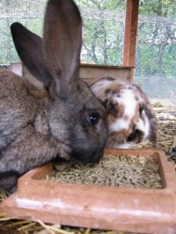
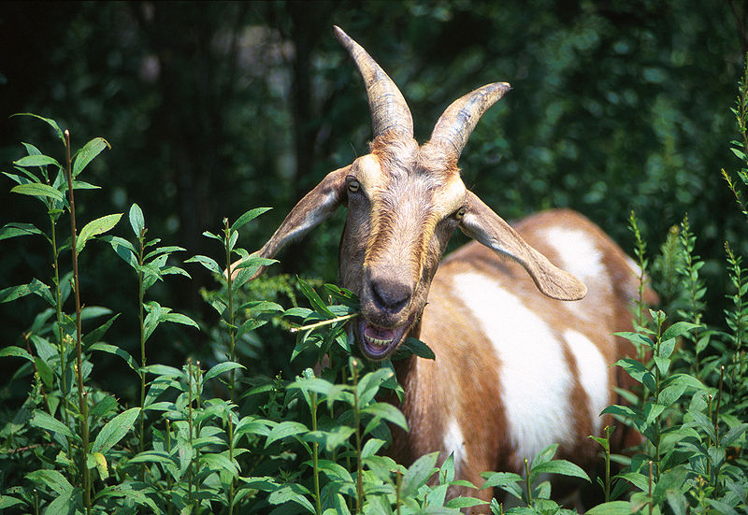
Certains se nourrissent d’aliments d’origine végétale, ce sont les herbivores : العواشب . Comme la vache, le lapin…

Slide 7
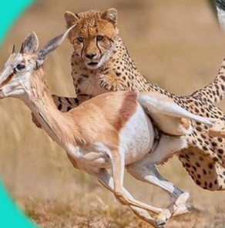
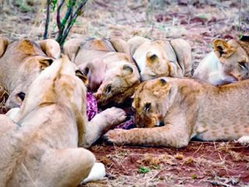
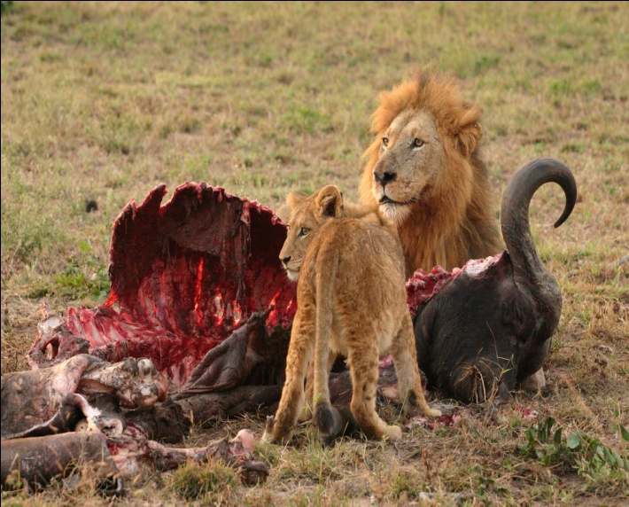
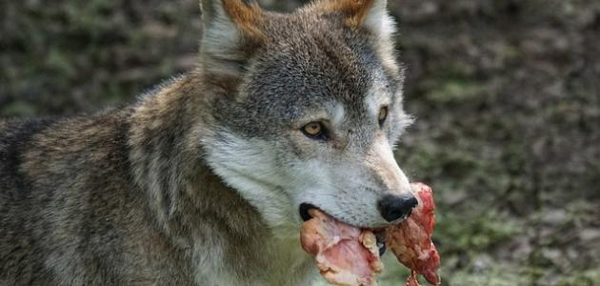
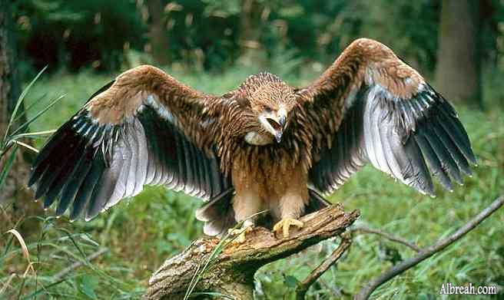
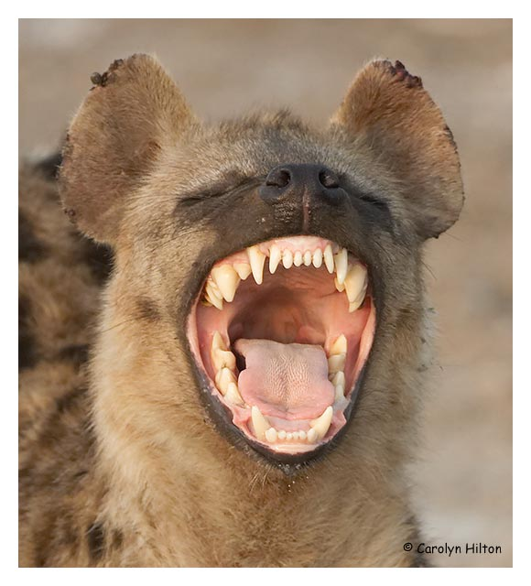
Certains mangent d'autres animaux : ce sont les carnivores :اللواحم . Comme le chat, le lion..

Slide 8
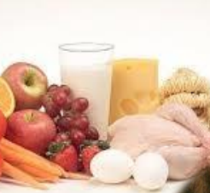
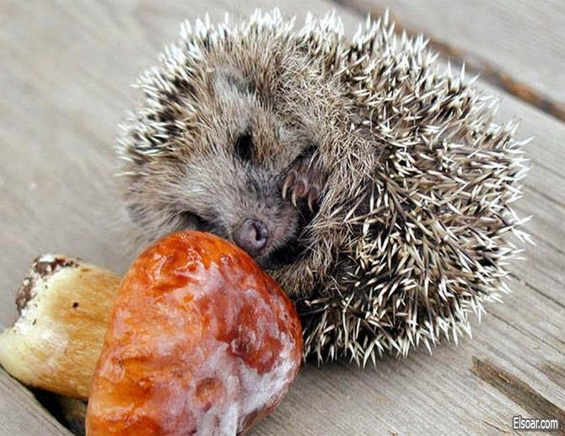
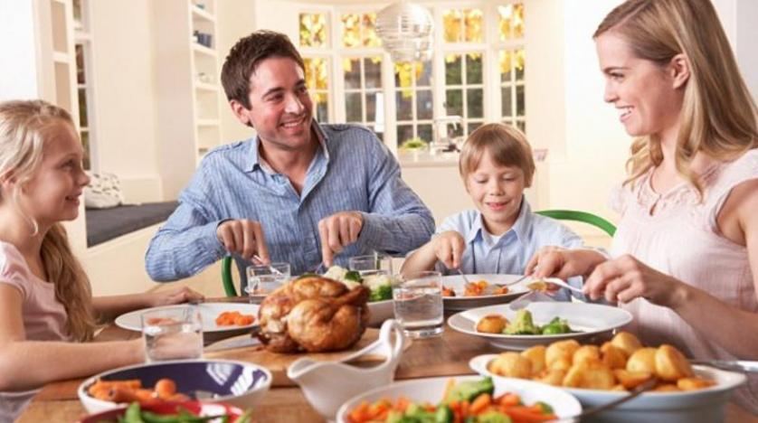
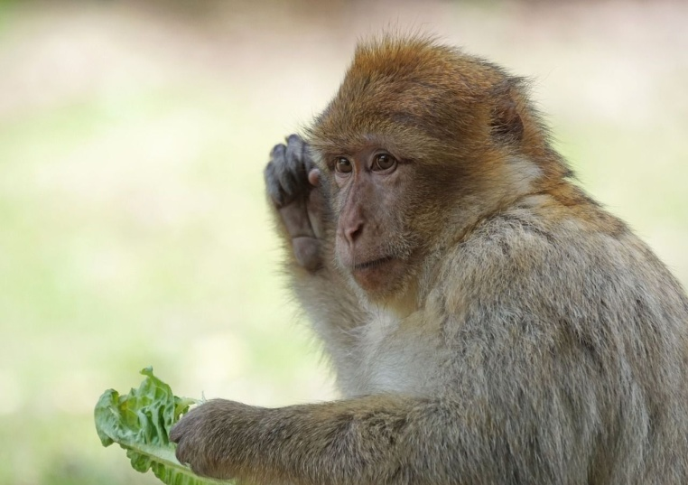
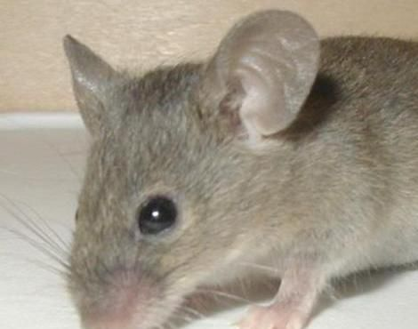
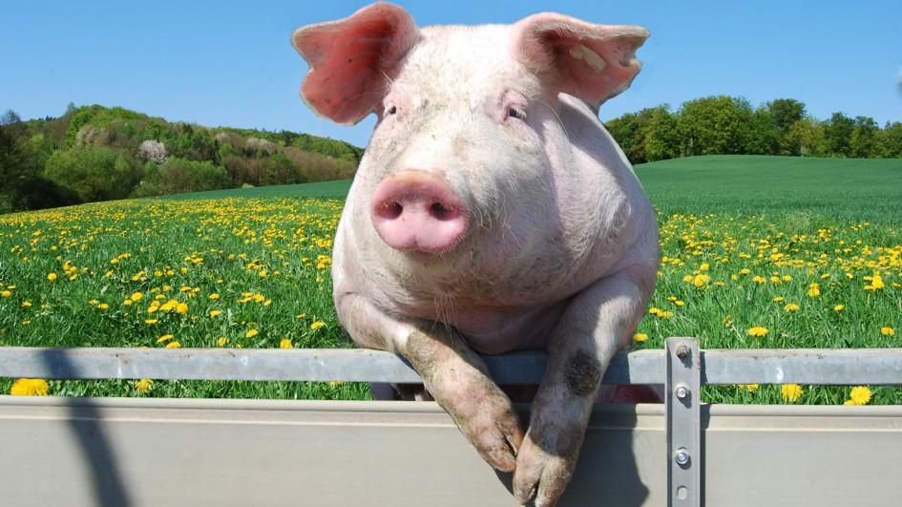
Ceux qui mangent à la fois des plantes et des animaux comme l’homme sont les omnivores :القوارت .
Alors comment connaître le régime alimentaire de l’homme?

Slide 9
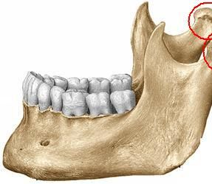
1)-La denture de l’homme:
Activité:
-Observe les dents de ton camarade et décrit leur nombre, leur forme et leur rôle ?
Réponse:
- Couper: القطع
- Ecrasement:السحق
- Broyage: الطحن
- Déchirement: التمزيق

Slide 10
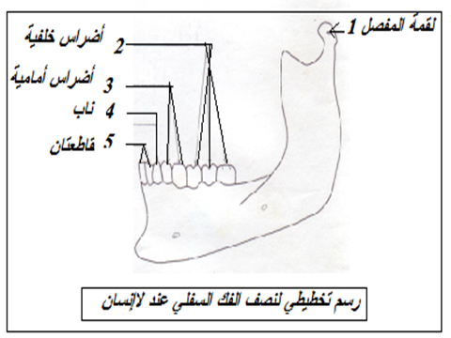
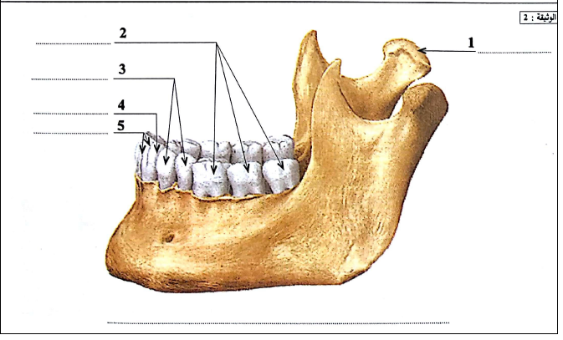
Molaires
Prémolaire
Condyle d’articulation
Canine
Incisives
Schéma de la mâchoire inférieur de l’homme

Slide 11
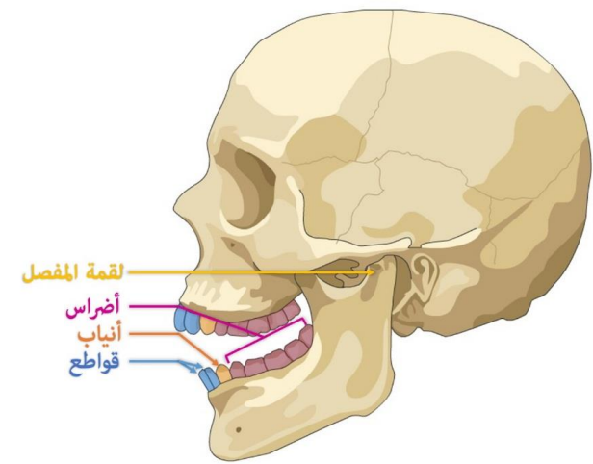
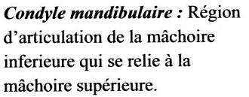
la boite crânienne
Condyle d’articulation
Prémolaire et molaire
Canine
Incisive

Slide 14
Dents | Nombre | dessin | fonction
Incisive قواطع
Canine انياب
Pémolaire اضراس امامية
Molaires اضراس خلفية

Slide 15
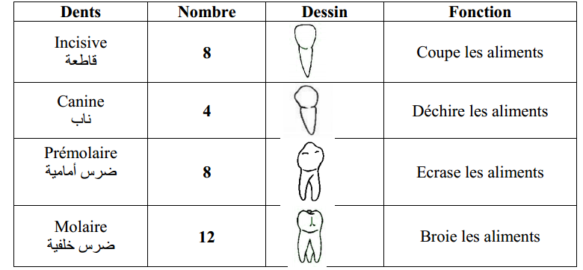

Slide 16
-La dentition chez l’homme est caractérisée par la présence de quatre types de dents:
1- les incisives: comme une lame servent à couper les aliments. 2-Les canines : pointues servent à déchirer les aliments. 3-Prémolaires : plates servent à broyer les aliments. 4-Les molaires : larges et plates servent à broyer les aliments.

Slide 17
2) Formule dentaire (F.D) et mouvements de la mâchoire inférieure:
Activité :
- La formule dentaire (FD) الصيغة السنية :est le nombre de chaque type de dents sur chaque demi-mâchoire supérieure et inférieure, elle s’écrit sous forme de fraction:

Slide 18
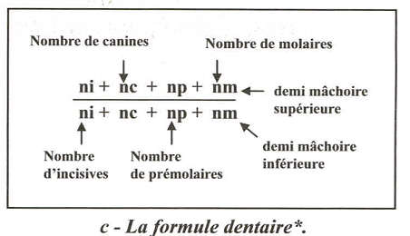

Slide 21
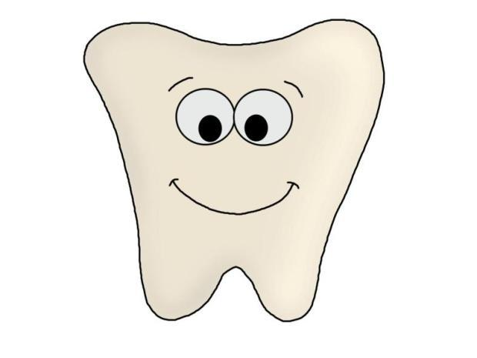
Questions:
1)-Donner la formule dentaire de l’Homme adulte à partir du doc….?
2)-Calculer le nombre total de dents chez l’Homme adulte à partir du doc….?
3)-En se basant sur le doc…déterminer la forme du condyle d’articulation?
4)-Déduisez les mouvements de la mâchoire inférieure?

Slide 22
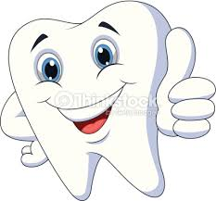
Réponses :
La formule dentaire de l’homme adulte est:
Calcule de nombre de dents chez l’Homme adulte : 2 X (2+1+2+3) + 2 X (2+1+2+3)= 16+16= 32 dents.

Slide 23
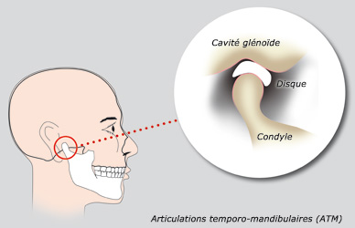
3)-Le condyle d’articulation chez l’Homme a une forme ovale.
4)-La forme ovale de condyle d’articulation chez l’homme permet à la mâchoire inférieure dans toutes les directions.

Slide 24
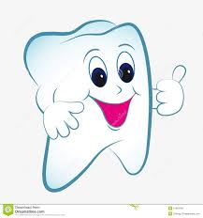
Conclusion
L’Homme adulte possède tous les types de dents (incisives, canines, prémolaires et molaires), on dit que l’Homme a :un système dentaire complet=نظام اسنان كامل

Slide 25
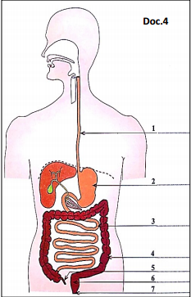
3) Le tube digestion chez l’homme:
Activité:
-A partir du doc… répondez aux questions suivantes:
1. Quels sont les organes de tube digestif humain ?
2. Décrivez l’estomac de l’Homme?

Slide 26
réponse:
Le tube digestif humain est formé de : Bouche, Œsophage, estomac, intestin grêle, gros intestin, rectum, anus.
2) Il est sous forme d’une seule poche.

Slide 27
Activité 2:
- Complete le tableau suivant:
Organe du tube digestif | Caractéristiques de l’organe | Action (rôle)
LA bouche
Œsophage
Estomac
Intestin grêle
Gros intestin

Slide 28
Activité 2:
- Complete le tableau suivant:
Organe du tube digestif | Caractéristiques de l’organe | Action (rôle)
LA bouche | Cavité avec dents | broyage
Œsophage | Lieu de transit
Estomac | Une seule cavité | Brassage et dégradation des aliments en nutriments
Intestin grêle | Long tube de 8 mètres | Absorption des nutriments
Gros intestin | Accumulation des aliments non utilisés | Absorption de l’eau

Slide 29
Conclusion
l’Homme possède un tube digestif long avec un estomac à une seule poche.

Slide 30
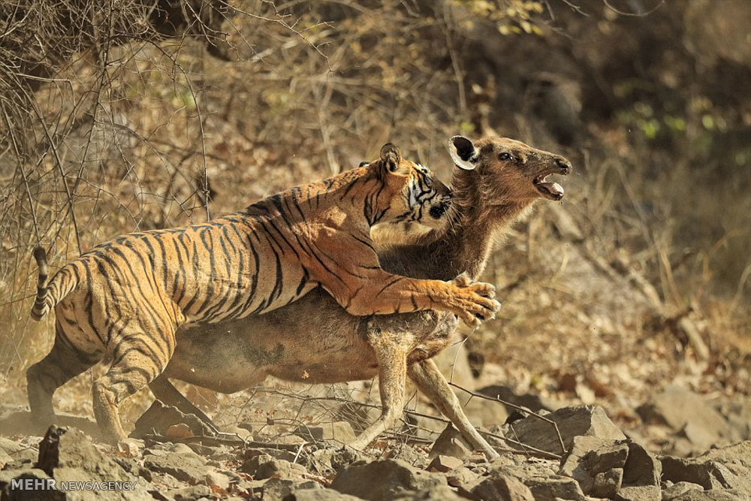
II)-Comparaison du régime alimentaire herbivore et régime carnivore :
- Les herbivores se nourrissent d’aliments d’origine végétale (herbe, grains, …), les carnivores se nourrissent de la viande des proies par prédation.
- Quelles sont les différences entre les animaux de régime alimentaire herbivore et ceux de régime alimentaire carnivore?

Slide 31
1)-Comparaison de la denture chez le chat et le lapin:
Activité:
Le tableau suivant montre les dents d’un carnivore (chats) et d’un herbivore( le lapin), complétez le tableau avec les mots convenables :

Slide 32
1)-Comparaison de la denture chez le chat et le lapin:
A)-Dentition chez le lapin:
Le lapin mange l’herbe, les carottes.. Il possède trois types de dents:
- les incisives: sont longues et servent à découper l’herbe en morceaux. Ils ont une croissance continue (2,4 mm par semaine)
- Les prémolaires et les molaires: courtes et plates servent à broyer l’herbe.

Slide 33
La formule dentaire du lapin est:
F.D=
B)-Dentition chez le chat:

Slide 34
Le chat se nourrit de viande de proie qu’il chasse. Sa denture est composée des:
-Incisives: courtes
-De longue canines: longue pour tuer sa proie.
- des carnassières: tranchantes pour découper la viande.
La formule dentaire du chat est:
F.D=

Slide 35
2)-Comparaison du tube digestif du chat et du lapin:
Activité :
Le tableau suivant illustre le tube digestif de lapin et de chat, complétez le tableau:
Critère | Lapin | Chat
Tube digestif
Œsophage
Estomac
Intestin grêle
Gros intestin
Digestion

Slide 38
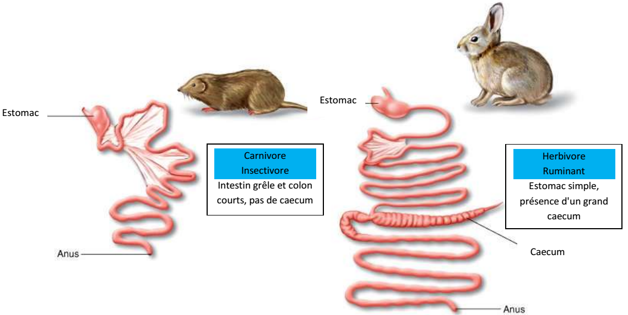

Slide 39
Critère | Lapin | Chat
Tube digestif | Développé | réduit
Œsophage | Petit | Large
Estomac | développé | réduit
Intestin grêle | long | Court
Gros intestin | long | Court
Digestion | Lente | Rapide

Slide 40
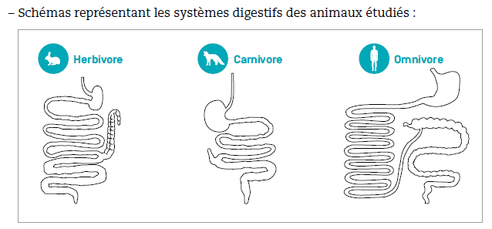

Slide 41
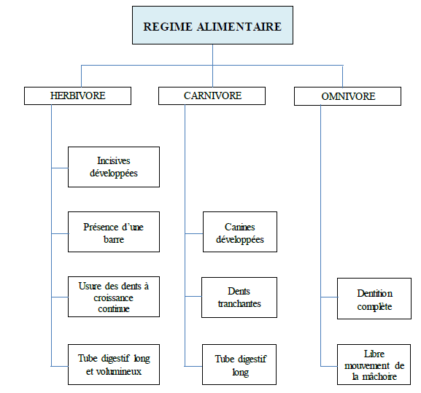

Slide 42
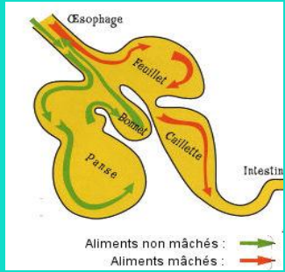
3)-Observation de l’estomac de la vache:
-Les ruminants comme la vache possèdent un système digestif composé d’un estomac à 4 poches Cela permet de bien digérer l’herbe quelles mangent.

Slide 45
Conclusion
Les herbivores ruminants se caractérisent par :
Système dentaire incomplet,
Molaires qui broient et écrasent l’herbe,
Mouvement horizontales de la mâchoire inférieure,
Tube digestif long qui dispose d’un estomac à plusieurs poches.

Slide 46
Les mammifères carnivores se caractérisent par :
Système dentaire complet,
Canines pointus et courbées pour déchirer la viande,
Molaire en forme de scie pour broyer la viande,
Mouvement verticaux de la mâchoire inférieure,
Tube digestif court.

Slide 47
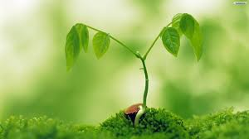
III. La nutrition chez les plantes vertes :
Les végétaux comme tous les êtres vivants se nourrissent , La plante verte prélève ses besoins nutritionnels du sol pour produire la matière organique.
Quels sont ces besoins nutritionnels?
Comment les mettre en évidence?
Comment les végétaux produisent-ils de la
matière organique à partir des éléments minéraux de leur environnement?

Slide 48
1) Les besoins nutritionnels des végétaux verts:
A)-Hypothèse فرضية :
Les plantes produisent leur matière grâce à :
la lumière
et aux éléments qu’elles prélèvent dans leur milieu : l’eau, le dioxyde de carbone, et les sels minéraux.
B)-Expériences: (documents)

Slide 49
B)-Expériences: (voir le document)
- On place dans cinq bocaux différents des plantules:
Le 1ér bocal: les plantules sont cultivées dans un milieu aéré et éclairé.
Le 2ème bocal: les plantules sont privées de l’eau.
Le 3ème bocal: les plantules sont privées des éléments minéraux .
Le 4ème bocal: les plantules sont privées de lumière.
Le 5ème bocal: les plantules sont privées de C02.

Slide 50
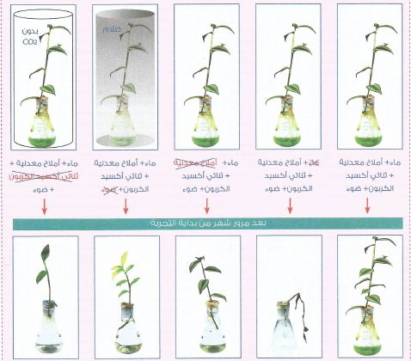
B)-Expériences: (documents)

Slide 51
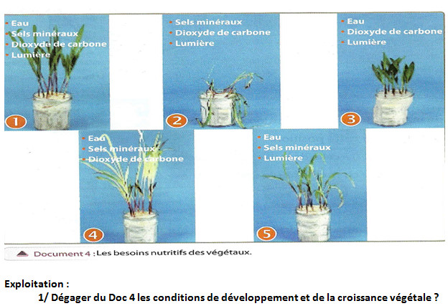

Slide 52
Conclusion:
pour se développer les plantes vertes a besoin d’eau (الماء) ,la lumière (الضوء), le dioxyde de carbone (ثنائي أكسيد الكربون) et les éléments minéraux (الأملاح المعدنية) .

Slide 53
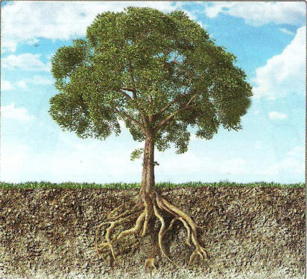

Slide 54
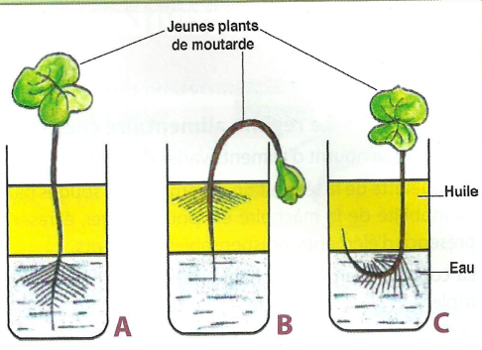
2)-Les structures responsables de l’absorption de l’eau chez les végétaux:
A)-Expérience:
- On plonge trois jeunes plantes dans trois tubes à essais A, B et C de façon différentes, et on observe les résultats après 24heures.

Slide 55
B)-Résultats:
➔ On constate que les poils absorbants qui se trouvent dans les racines sont responsable de l’absorption des nutriments.

Slide 56
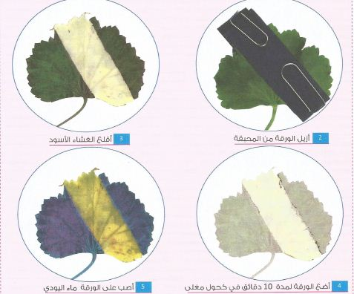
3)-Mise en évidence de la production de la matière organique chez les végétaux:
A)-Expérience: (voir document)
Remarque: L ‘eau d’iodée est un détecteur devient jaune en absence d’amidon ( matière organique) et bleu violet en présence d’amidon.

Slide 57
B)-Interprétation:
Tous les végétaux verts produisent de la matière organique à partir de matière minérale prélevée du milieu, ce sont des producteurs.
Ils nécessitent le dioxyde de carbone, et de la lumière absorbé, ce phénomène s’appelle la photosynthèse.

Slide 58
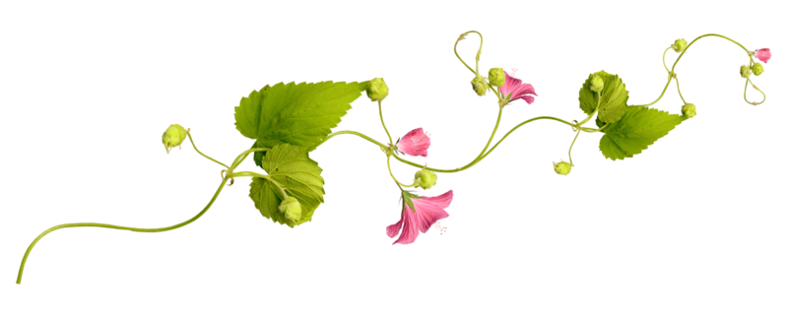
4)-définition de la photosynthèse (التركيب الضوئي:
la photosynthèse = fabrication de la matière organique pas les plantes vertes en présence de lumière, de C02, de l’eau et de la matière minéral .

Slide 59
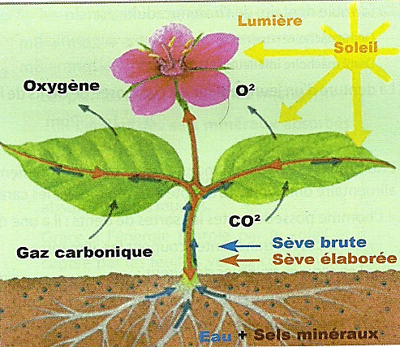

Slide 60
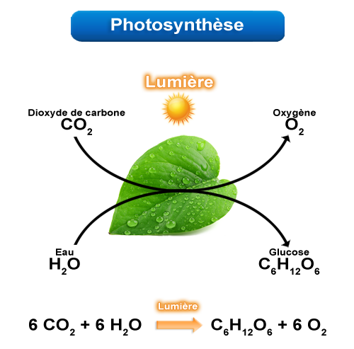

Slide 61
conclusion
En présence de la lumière Les plantes vertes fabriquent la matière organique (l’amidon par exemple) à partir du CO2 et d’eau et dégage le dioxygène. Ce phénomène s’appelle : la Photosynthèse.
CO2+H2O+ lumière matière organique+O2

Slide 62
Dictionnaire des mots scientifiques
Régime alimentaire | نظام غذائي
Omnivore | قارت
Carnivore | لاحم
Herbivore | عاشب
Denture | طقم أسنان
Formule dentaire | الصيغة السنية
La mâchoire | الفك
canine | ناب
Incisive | قاطع
Prémolaire | ضرس أمامي
Molaire | ضرس خلفي
Muscle masticateur | عضلة ماضغة
Condyle d’articulation | لقمة المفصل
Contraction | تمدد
Décontraction | تقلص
Tube digestif | أنبوب هضمي
Œsophage | مرئ
Estomac | معدة
Intestin grêle | معي دقيق
Gros intestin | معي غليظ
Digestion | الهضم
Absorption | امتصاص
Nutriments | مواد القيت

